Slide 1
Proyecto neplix
Lina Vanessa Vera Pulido 1151998
Noheli Villa Valencia 1151997
Jheinember Jimenez Nieto 115

Slide 2
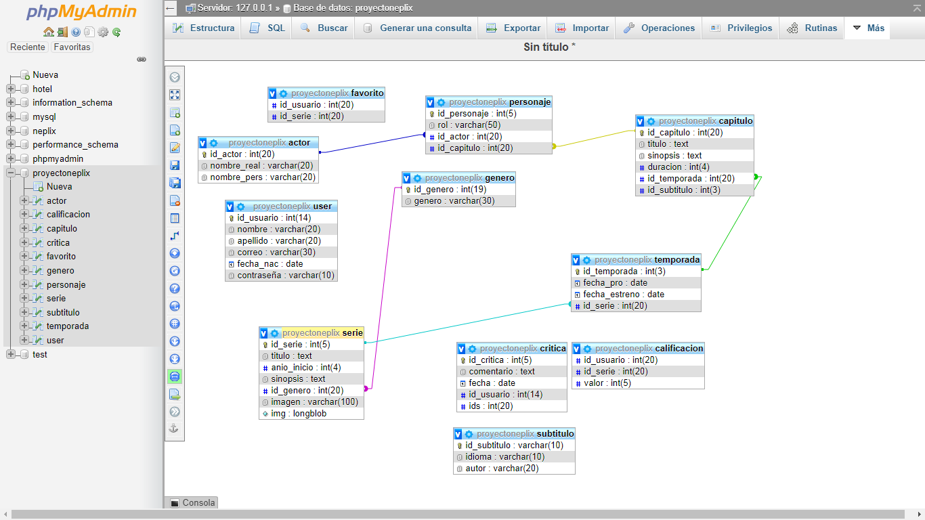
GUÍA PARA EL USO DE APLICACIÓN DE NEPLIX
Inicialmente se debe crear la base de datos en MySQL llamada neplix con el siguiente esquema como se muestra a continuación:

Slide 3
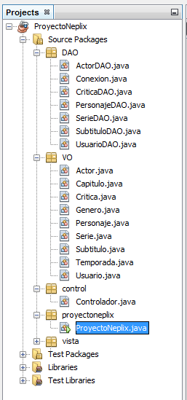
CREACION DE LOS PAQUETES

Slide 4
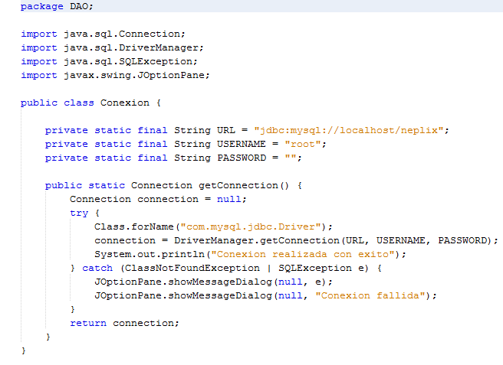
Paquete Conexión

Slide 5
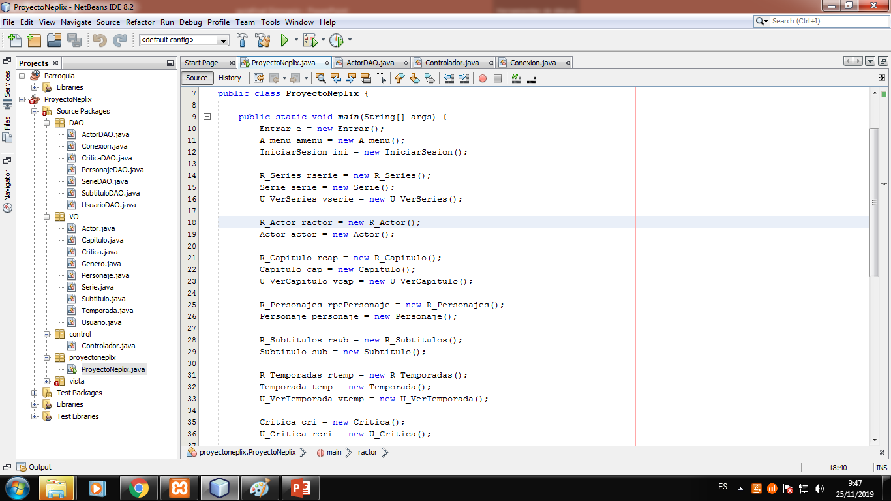
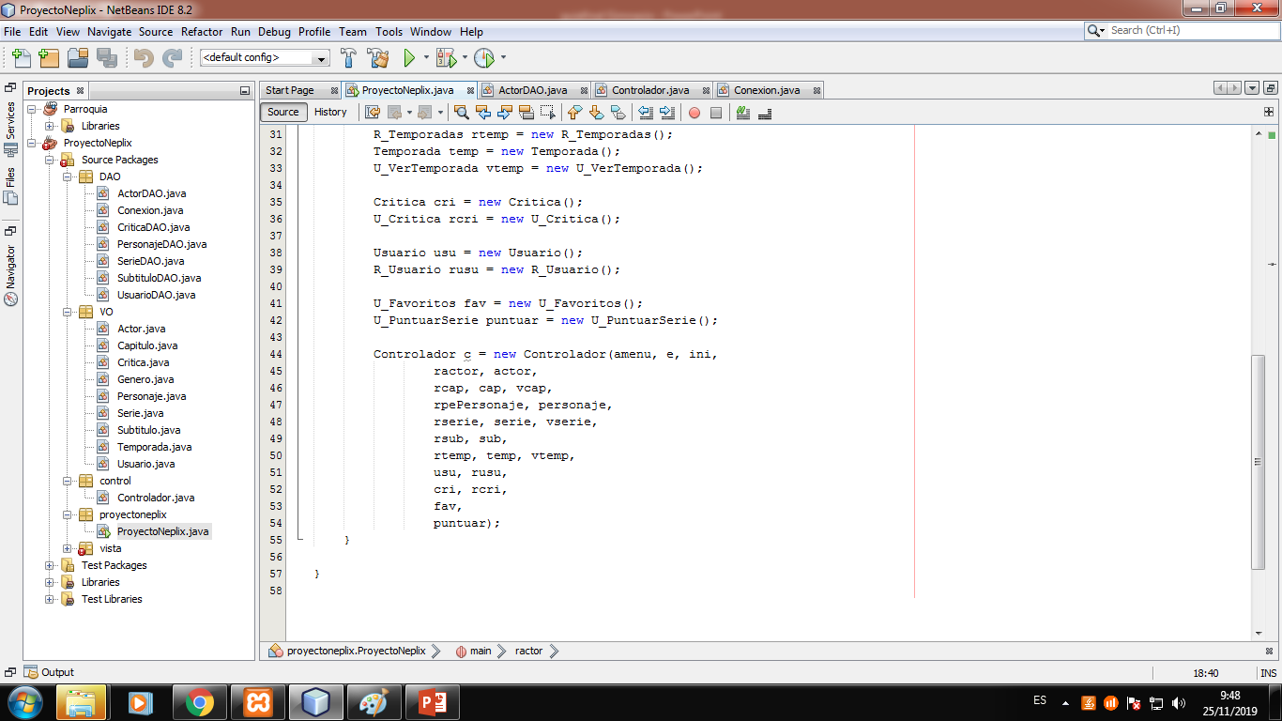
Paquete principal (main)

Slide 6
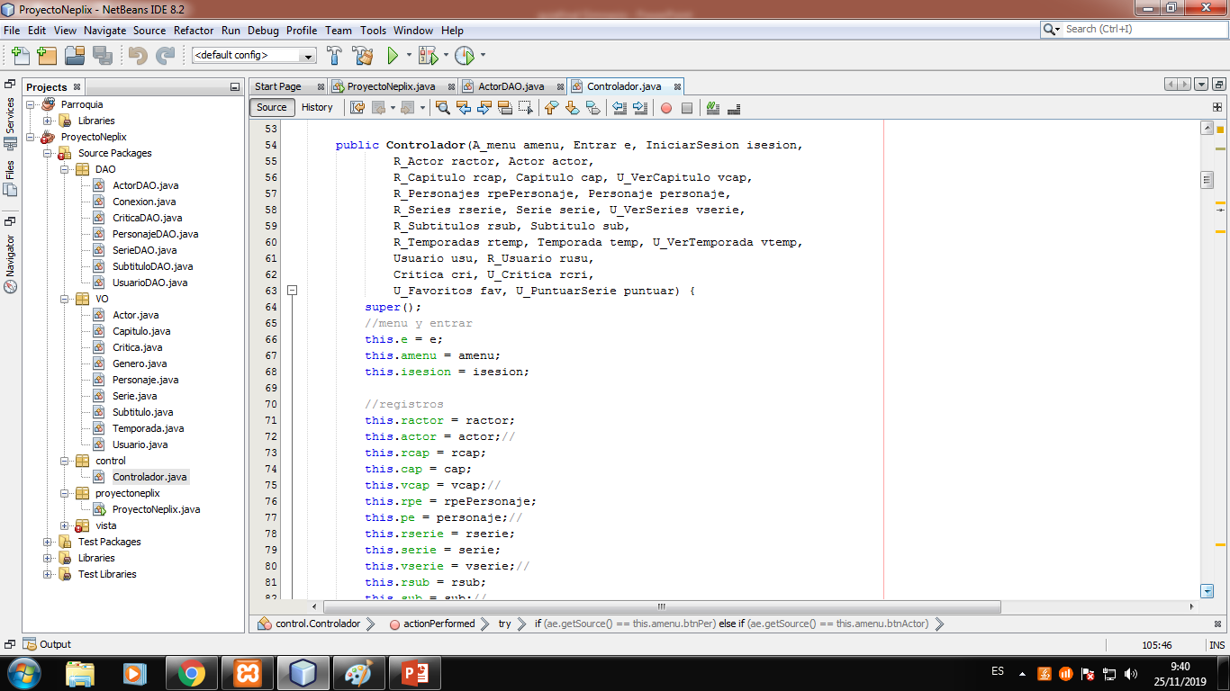
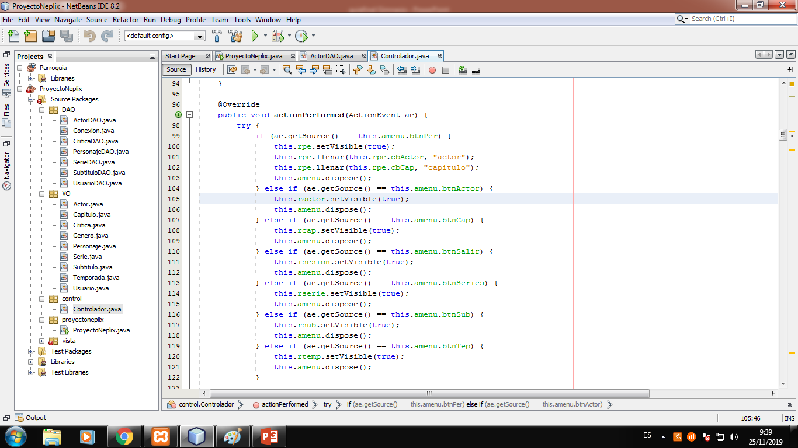
Paquete Controlador

Slide 7
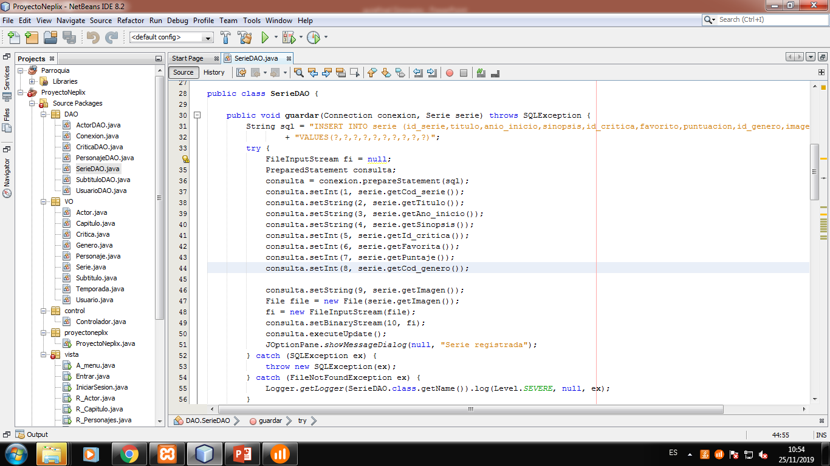
Clase SerieDAO
Método guardar serie

Slide 8
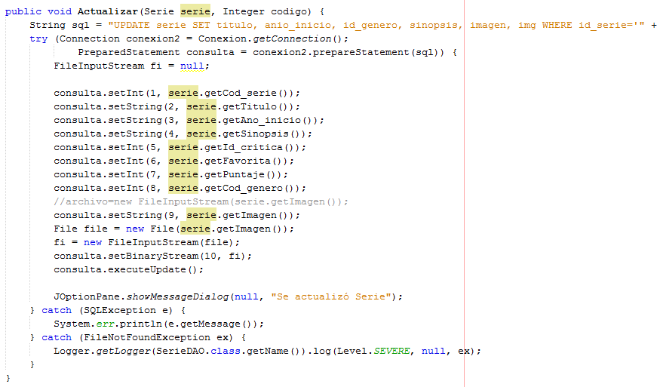
Método actualizar serie

Slide 9
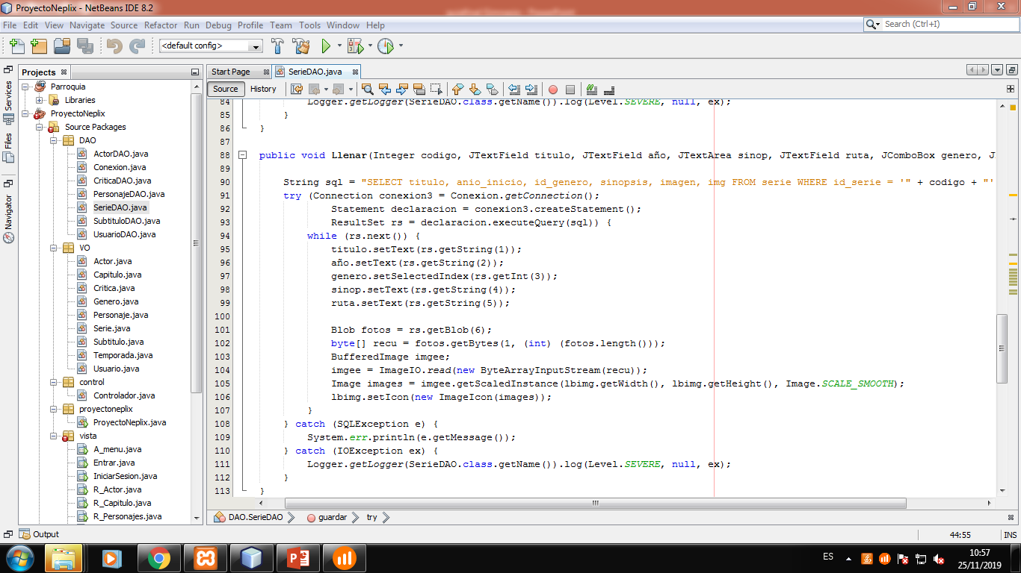
Método llenar

Slide 10
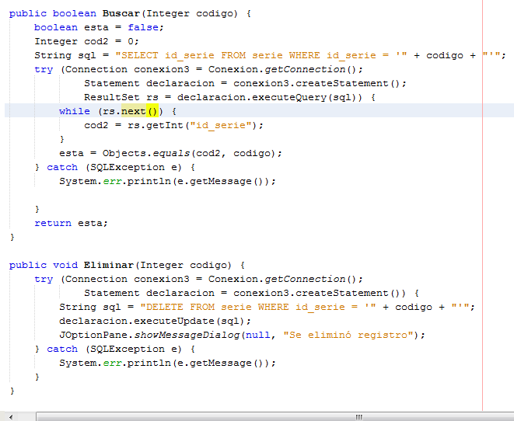
Método buscar y eliminar serie
Método actualizar serie

Slide 11
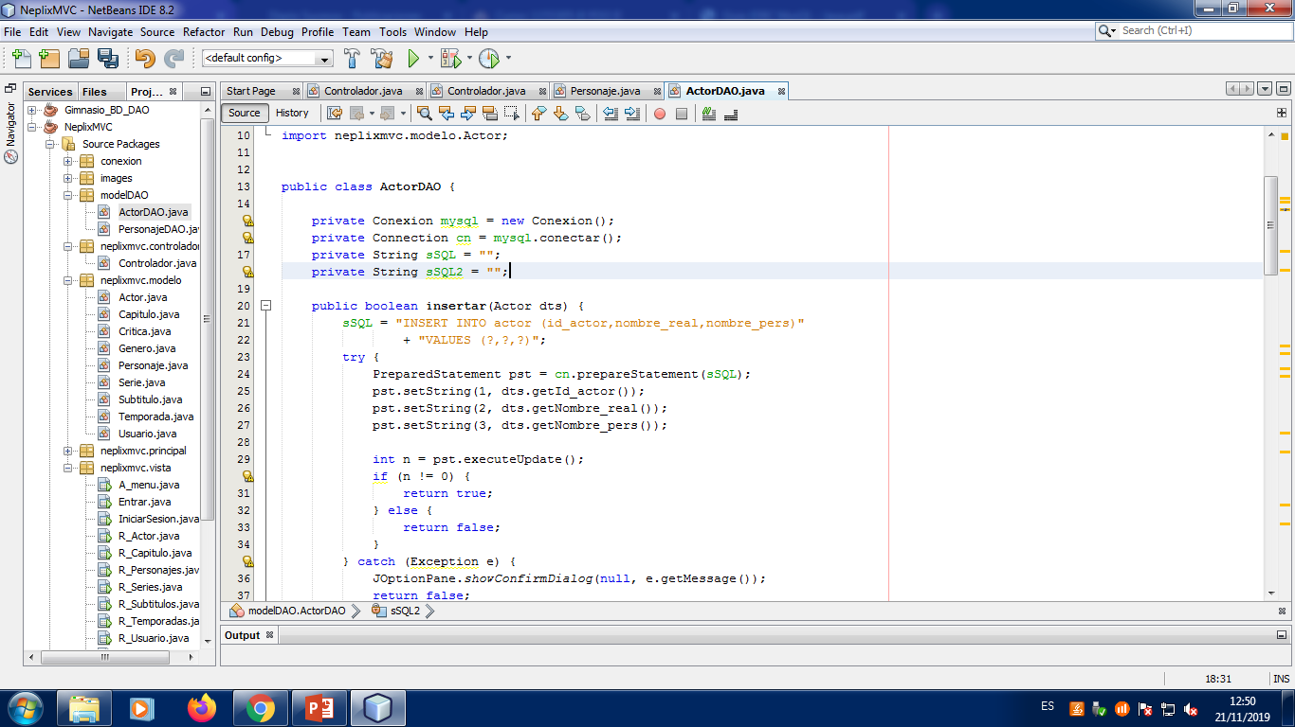
Clase ActorDAO la cual contiene todos los métodos CRUD (create, read, update, delete), por lo general se tiene un DAO para cada tabla en la base de datos, y la implementación se la realiza de la siguiente manera.
Método insertar

Slide 12
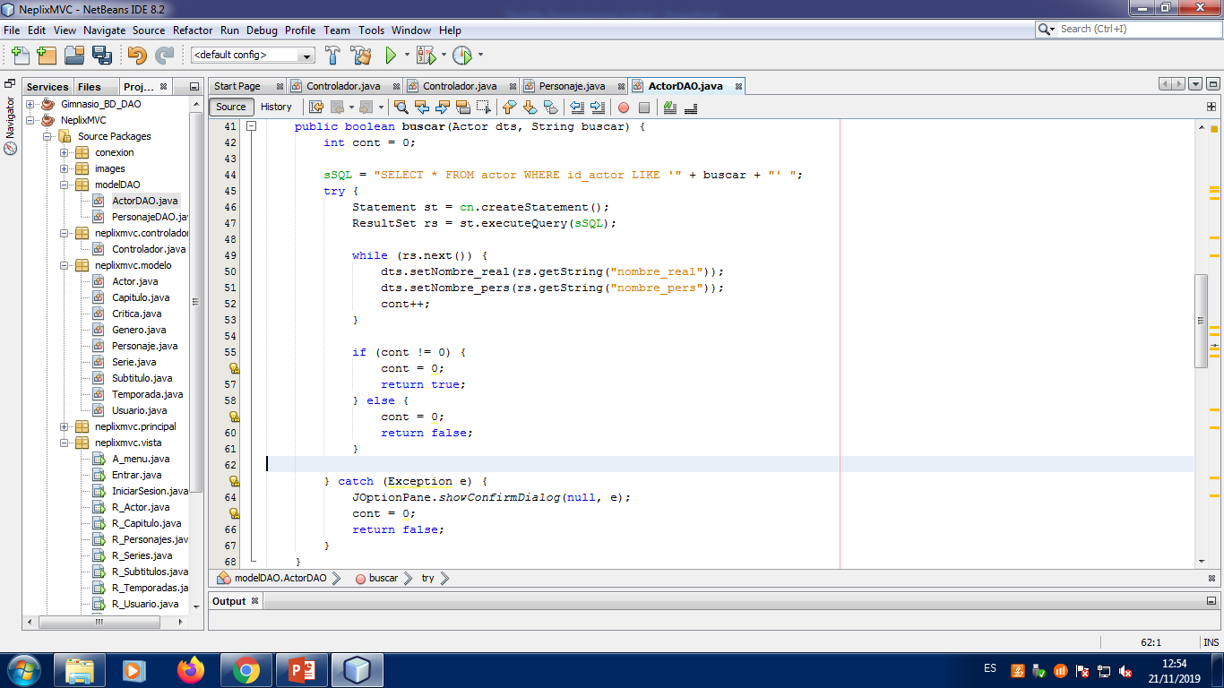
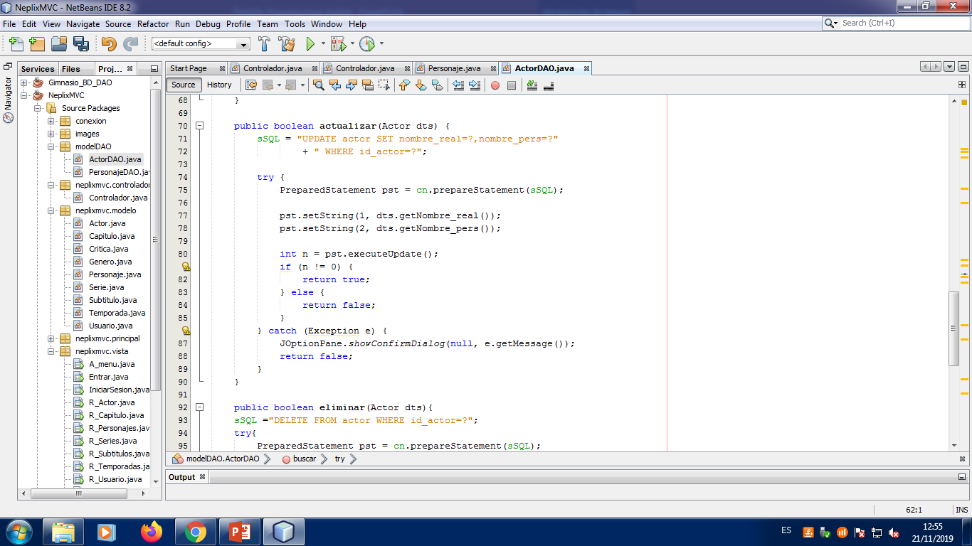
Método Buscar
CLASE ACTORDAO
Método Actualizar

Slide 13

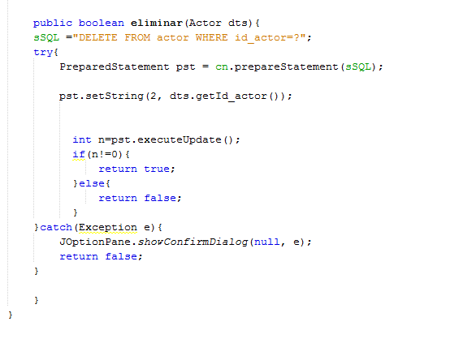
Método eliminar

Slide 14
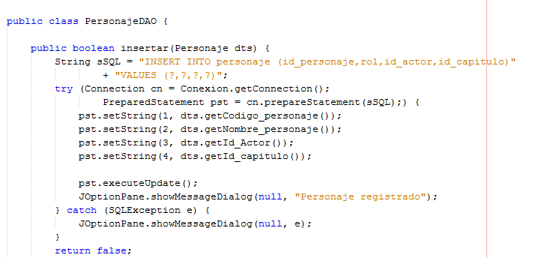
Método registrar personaje

Slide 15

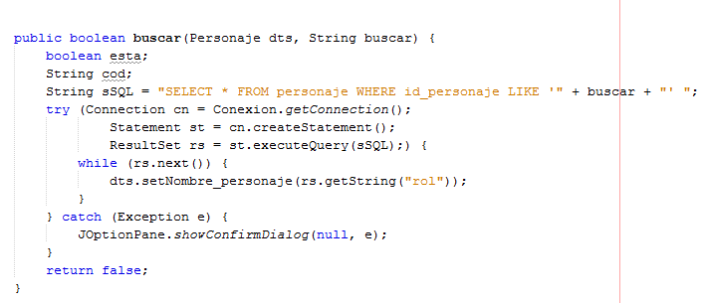
CLASE PERSONAJEDAO

Slide 16
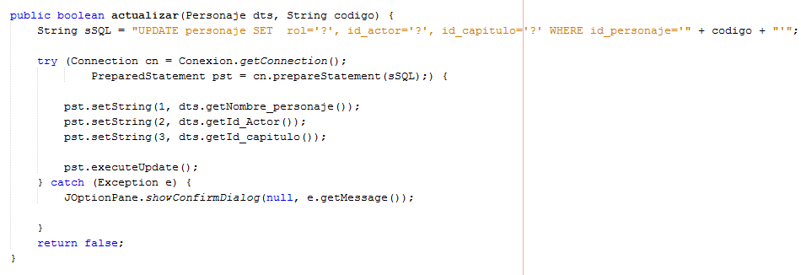
CLASE PERSONAJEDAO
Método Actualizar

Slide 17
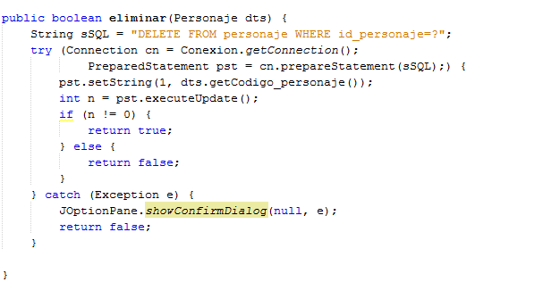
CLASE PERSONAJEDAO
Método Eliminar

Slide 18
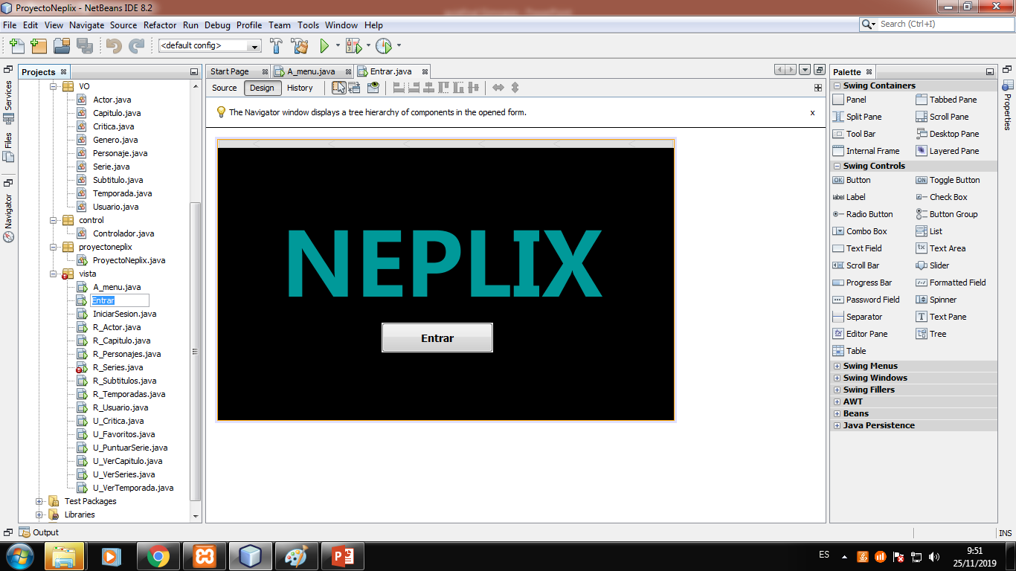
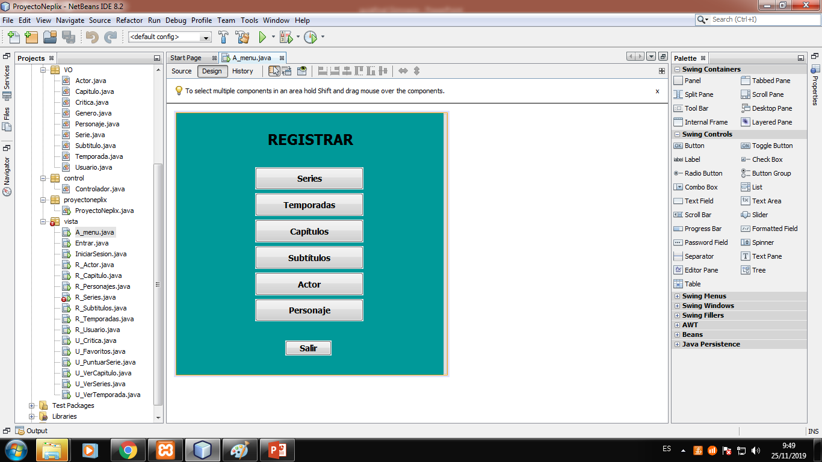
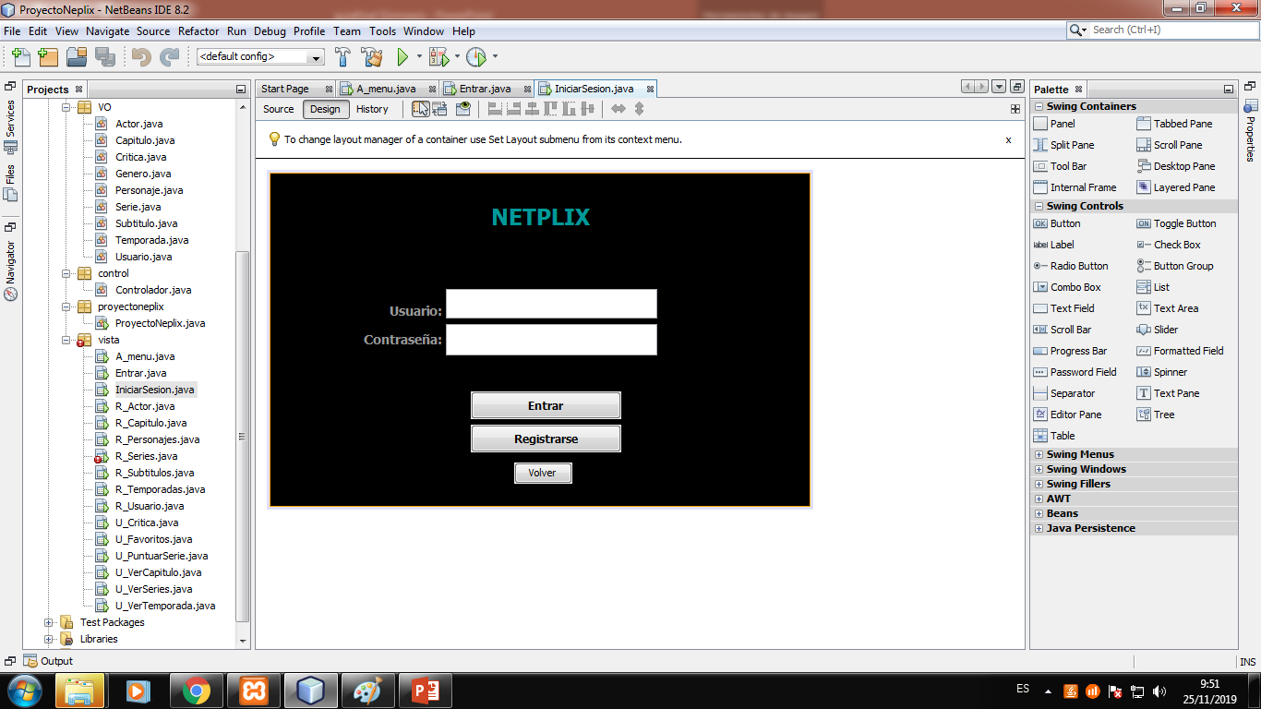
Paquete vista
Vista Registrar
Iniciar Sesión

Slide 19
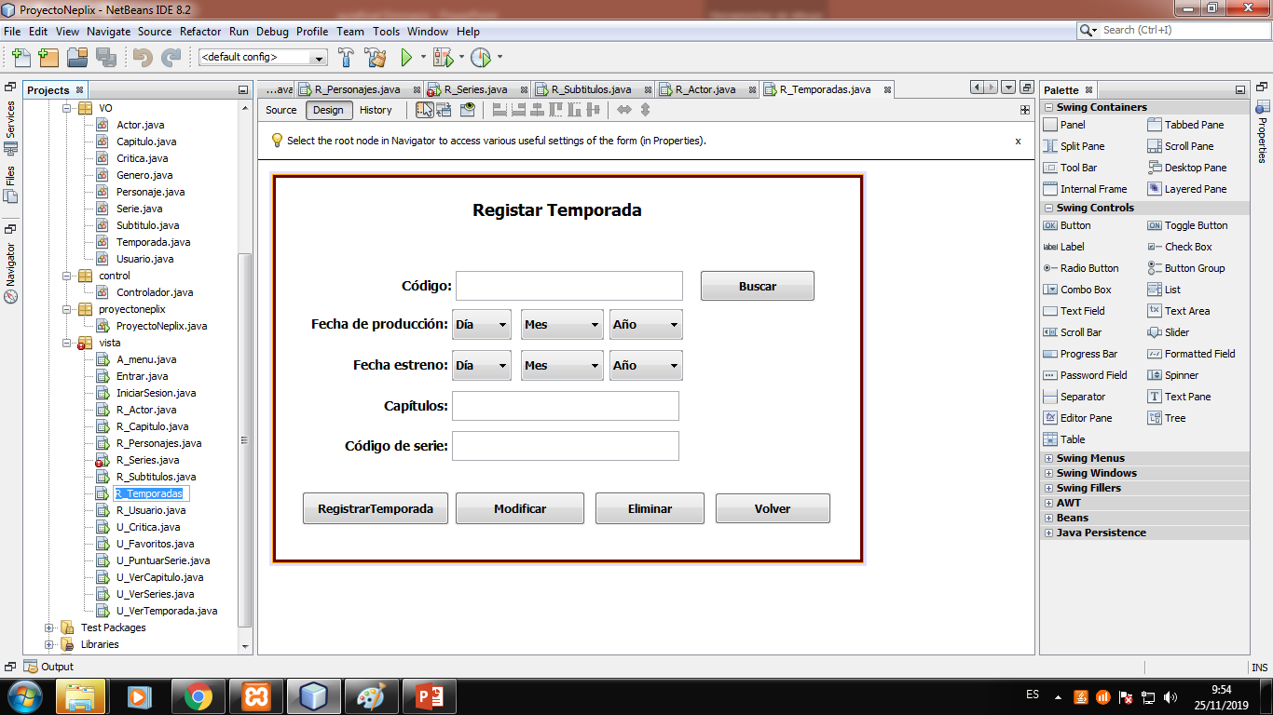
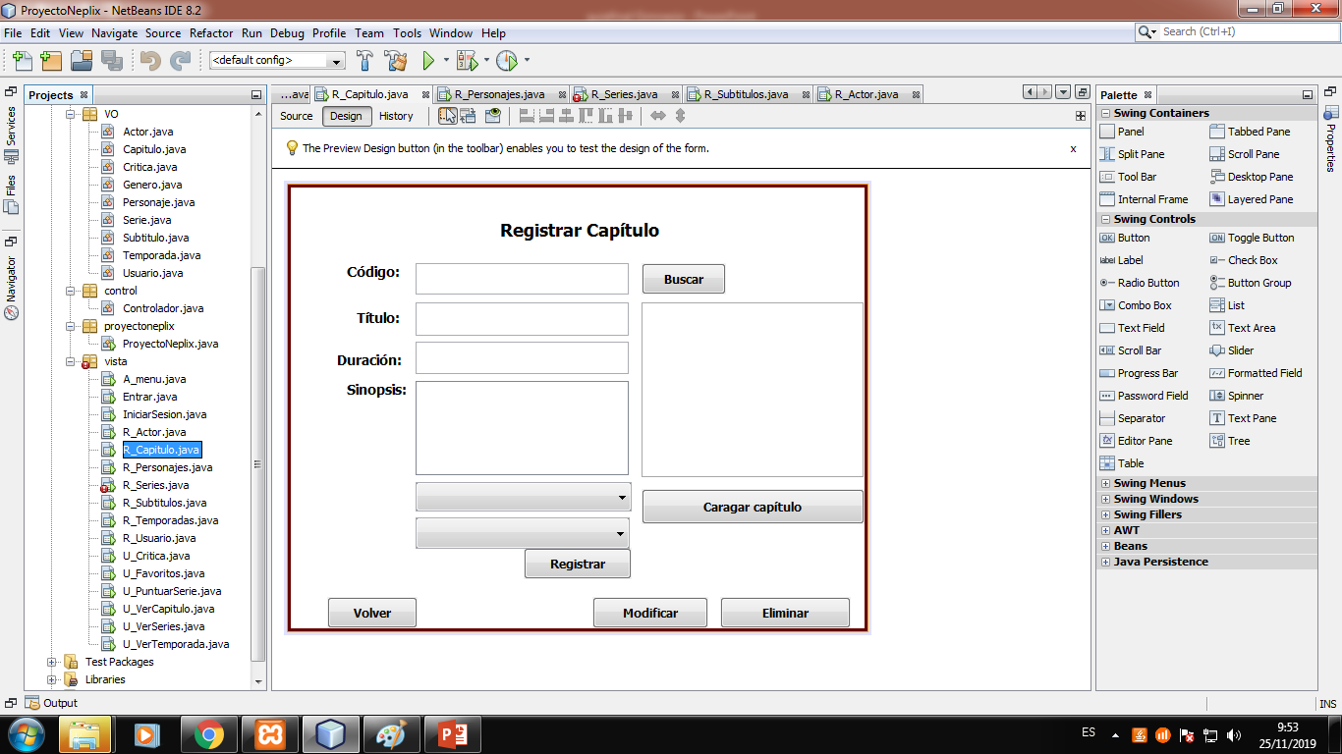
Paquete vista
Vista Registrar Capitulo
Registrar Temporada

